Slide 1
РАЗВИТИЕ
РЕЧЕВОГО ДЫХАНИЯ
У ДОШКОЛЬНИКОВ
С ОВЗ

Slide 2
Дыхание — основа жизни и здоровья человека.
У детей в норме,
с физиологическим дыханием, формируется речевое дыхание.

Slide 3
Практика показывает, что у детей дошкольного возраста с ограниченными возможностями здоровья речевое дыхание несовершенно.
Детям сложно использовать рационально вдох и выдох, что отрицательно влияет на развитие
речи детей.

Slide 4
Дети, имеющие ослабленный вдох и выдох, как правило, говорят тихо, затрудняются в произношении слов со сложной слоговой структурой, словосочетаний и длинных фраз.

Slide 5
Физиологическое дыхание происходит автоматически, где вдох равен выдоху, а речевое дыхание произвольное (человек сам управляет им), при котором происходит вдох—пауза—выдох с речью.

Slide 6
Важным моментом в коррекционно-развивающей работе с детьми с ограниченными возможностями здоровья является использование дыхательных упражнений.

Slide 7
Цель этих упражнений – это формирование у детей умения и навыка правильного физиологического и речевого дыхания.

Slide 8
При выполнении упражнений решаются следующие задачи:
развитие силы, постепенности и целенаправленности дыхания;
выработка направленной воздушной струи, необходимой для правильного произношения;
тренировка продолжительности речевого дыхания и умения на одном выдохе произнести фразу, состоящую из 3-6 слов.

Slide 9
Начинать работу необходимо с выработки сильного, длительного, ротового выдоха. Для решения этой задачи мы используем различные игры и упражнения.

Slide 10
При выполнении дыхательных упражнений важно выполнять некоторые рекомендации: ‒ воздух набирать через нос, без напряжения, не поднимая плеч; ‒ во время выдоха воздух выходит только через рот; ‒ выдох должен быть длительным, плавным.

Slide 11
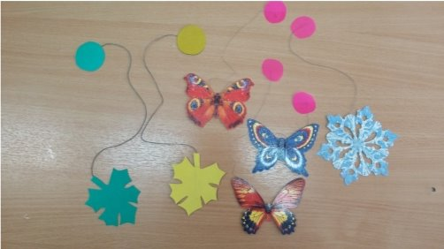
Осенние листочки
Аналогичные упражнения: «Бабочка летит», «Снежинки».

Slide 12
Самый быстрый карандаш!
На столе перед каждым ребенком на расстоянии 20 см лежит карандаш. Предлагаем детям подуть на свой карандаш. Чей карандаш укатился дальше — тот победитель.

Slide 13
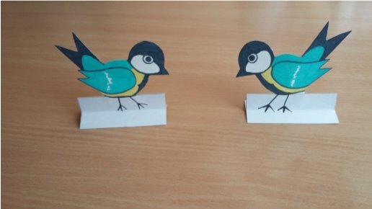
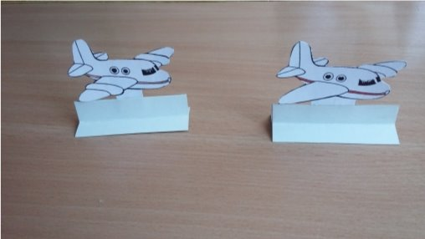
Летите, птички!
Самолетики

Slide 14
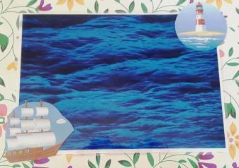
Кораблик плывет к маяку

Slide 15
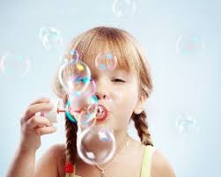
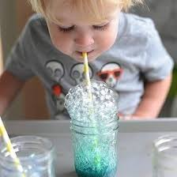
Мыльные пузыри

Slide 16
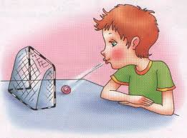
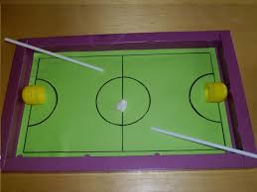
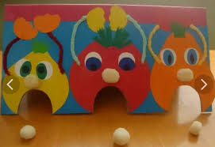
Загони мяч в ворота

Slide 17
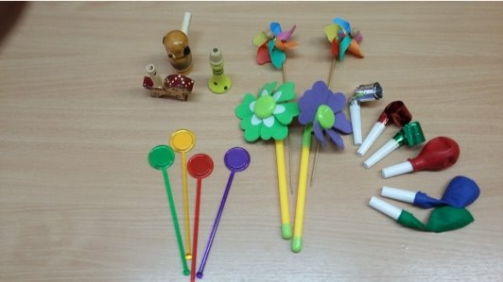
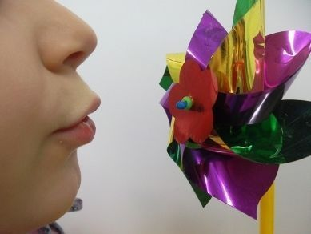
Также можно использовать готовые тренажеры

Slide 18
Эти игры и упражнения помогут научить ребенка плавному, сильному, целенаправленному выдоху, что способствует формированию правильного звукопроизношения и развитию голоса.

